Slide 1
LE TISSU EPITHELIAL GLANDULAIRE

Slide 2
Histogénèse
Tissus composés de cellules élaborant des substances au profit de l'organisme Ces cellules n'utilisent pas elles-mêmes ce produit de sécrétion mais le mettent à disposition d'autres éléments de l'organisme par excrétion
Le produit de sécrétion est excrété soit: surface du corps (épiderme), soit à la surface d'une cavité du corps en communication avec l'extérieur (muqueuse) par l'intermédiaire d'un canal excréteur ==> glande exocrine
circulation sanguine ==> glande endocrine
➢Formation des glandes par bourgeonnement et invagination d'un épithéliums de revêtement dans le mésenchyme
➢ Si la connexion avec l'épithélium de dérivation persiste, on parle de glandes exocrines
➢Le produit de sécrétion de ce type de glande est versé soit à la surface du corps (épiderme), soit à la surface d'une cavité du corps en communication avec l'extérieur (muqueuse)
➢Si la connexion avec l'épithélium de dérivation est perdue on parle de glandes endocrines, qui versent leur produit de sécrétion dans la circulation sanguine (sans canal de sécrétion)

Slide 3
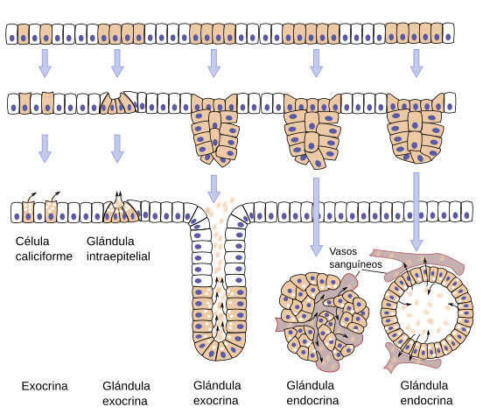

Slide 4
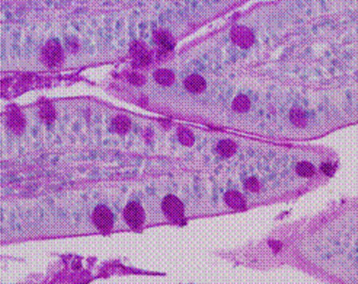
Les glandes unicellulaires
Les cellules caliciformes
l'épithélium respiratoire
épithélium de revêtement de l'intestin

Slide 5
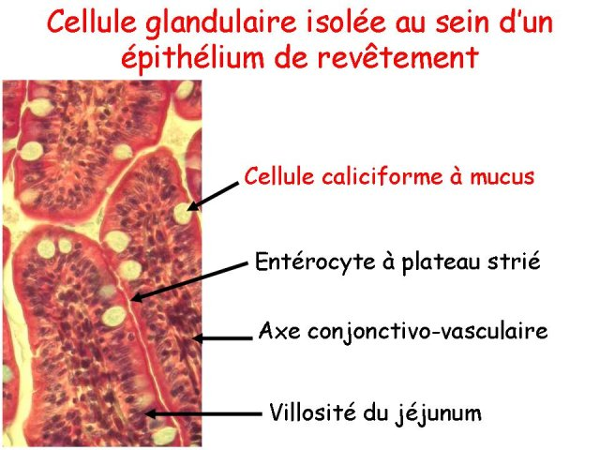

Slide 6
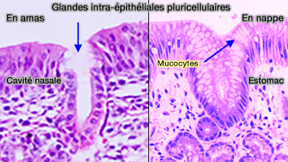

Slide 7
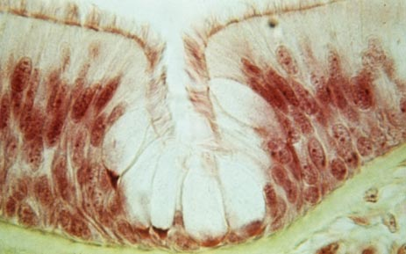
Glande intraépithéliale (endoépitheliale) pluricellulaire: cavité nasale

Slide 8
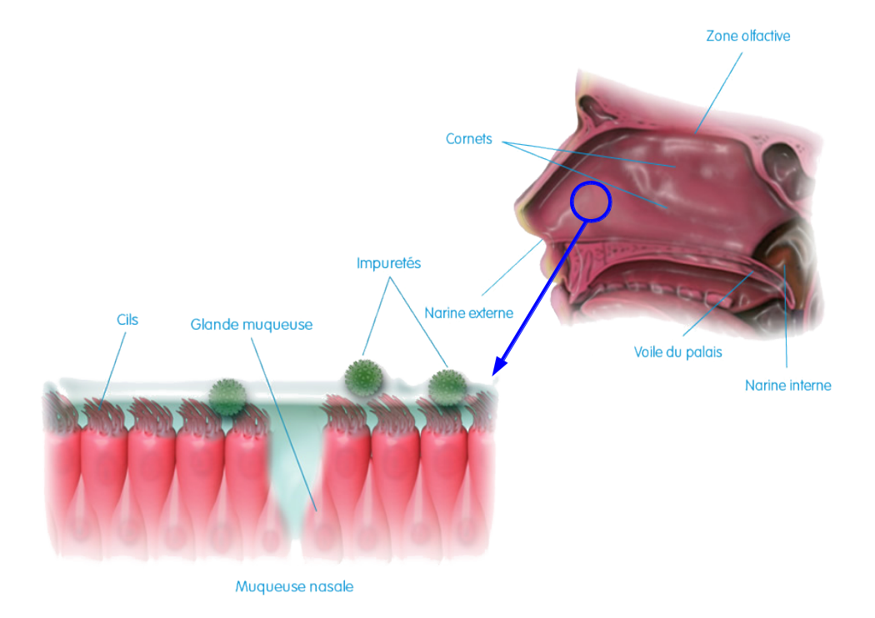
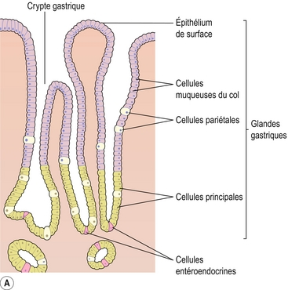
Les glandes pluricellulaires

Slide 9
Glandes endocrines
Glandes exocrines

Slide 10
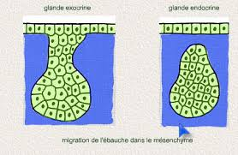
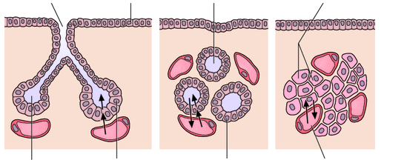

Slide 11
Glandes exocrines

Slide 12
2 composants : - l’adénomère ou portion sécrétrice
- Le canal excéteur
Classification
Selon l’aspect du canal excréteur : simples ou composés
Selon l’aspect de l’adénomère : tubuleuses, acineuses , alvéolaires
Selon le mode d’excrétion : mérocrines, apocrines, holocrines
Selon le type du produit de sécrétion : séreuses, muqueuses, mixtes

Slide 13
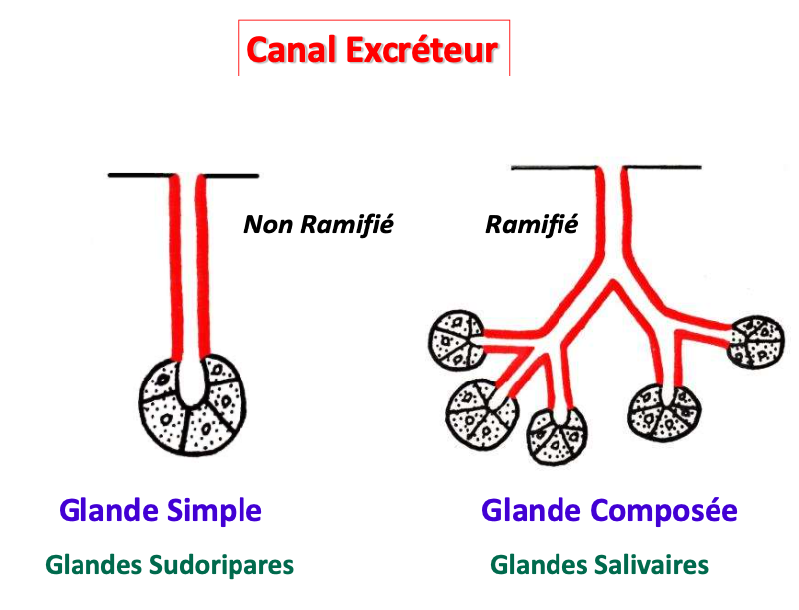

Slide 14
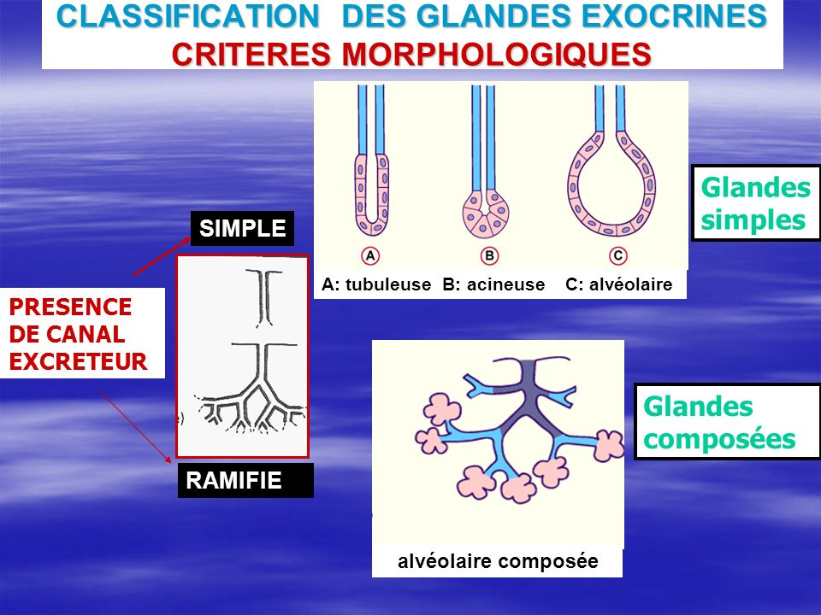

Slide 15
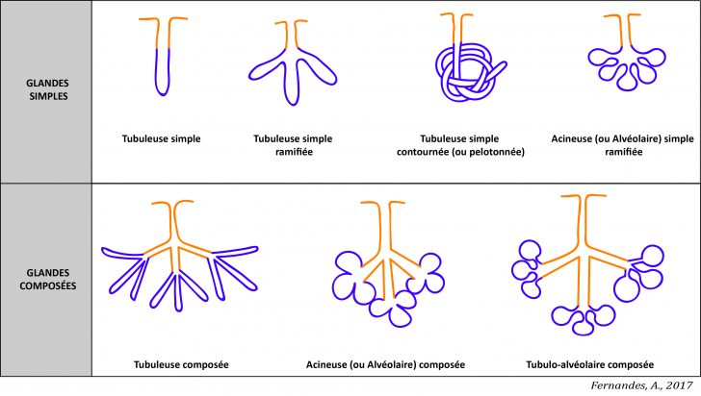

Slide 16
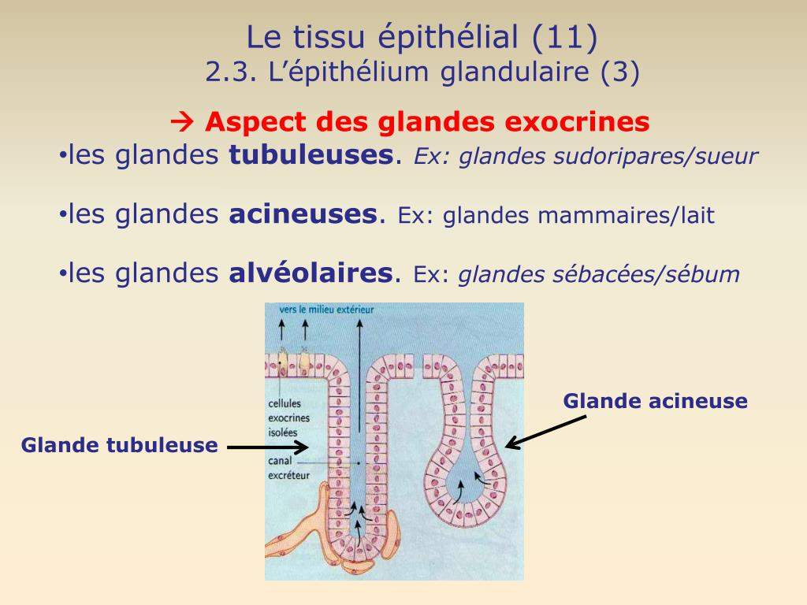

Slide 17
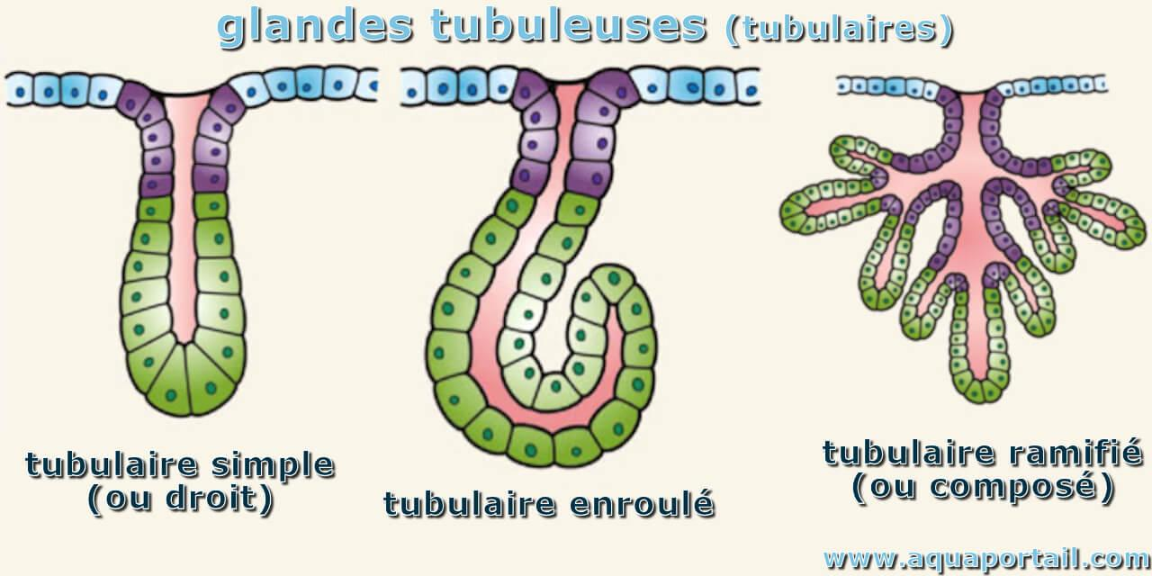

Slide 18
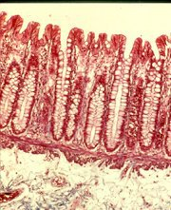
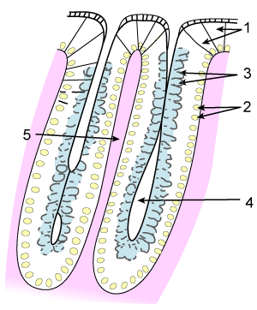
glandes tubuleuses au niveau du colon
1-cellules épithéliales de revêtement avec microvillosités (entérocytes)
2-noyaux des cellules épithéliales glandulaires en position basale
3 -sécrétions des cellules épithéliales glandulaires en position apicale
4-lumière de la glande tubuleuse
5-tissu conjonctif sous-jacent

Slide 19
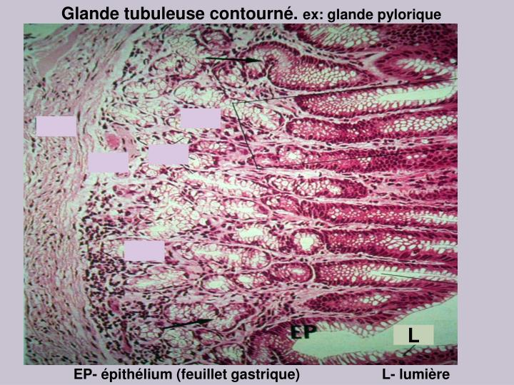

Slide 20
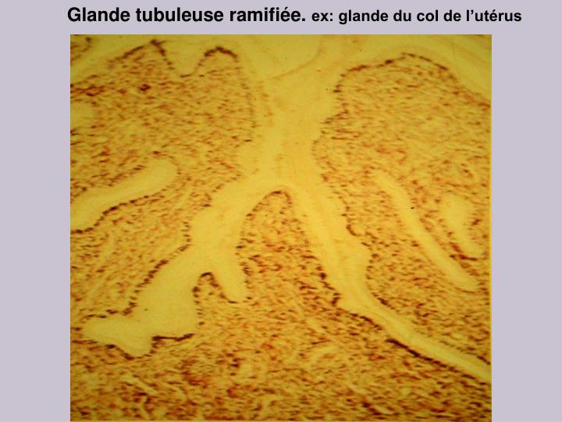

Slide 21
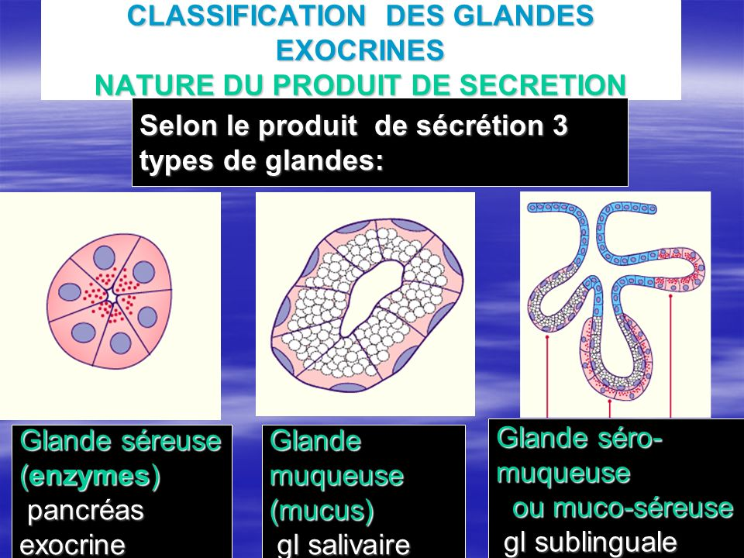

Slide 22
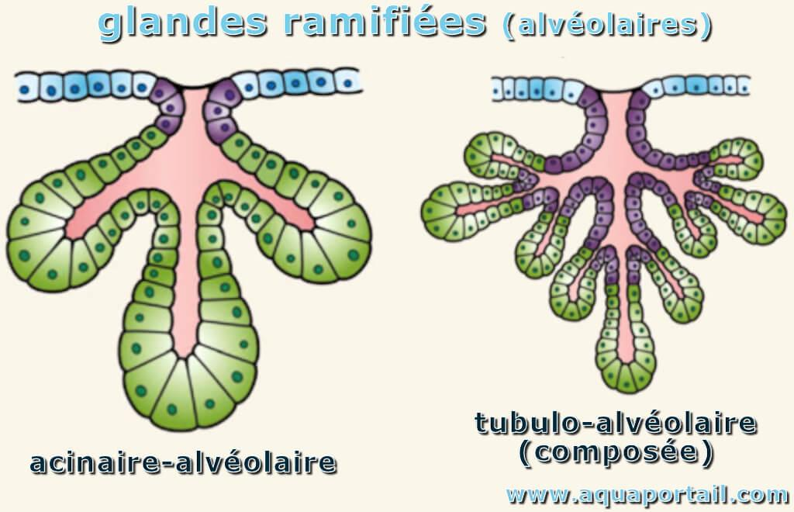

Slide 23
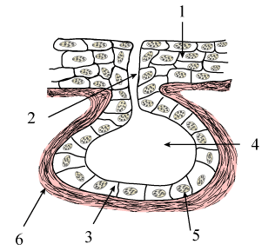
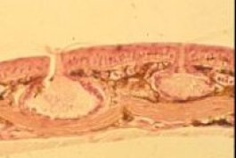
glandes alvéolaires situées sous l'épithélium de peau de batracien
1- épithelium de revêtement pluristratifié pavimenteux ;
2-canal excréteur ;
3- épithélium glandulaire ;
4-lumière de la glande ;
5- noyau d'une cellule glandulaire ;
6-tissu conjonctif

Slide 24
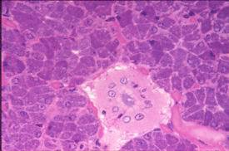
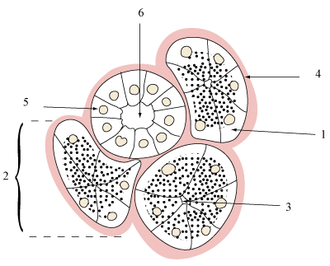
glande exocrine composée acineuse séreuse
1-cellule séreuse ;
2-acinus séreux
3-lumière de l'acinus séreux ;
4-tissu conjonctif avec quelques capillaires ;
5-cellule épithéliale d'un canal excréteur ;
6-lumière du canal excréteur

Slide 25
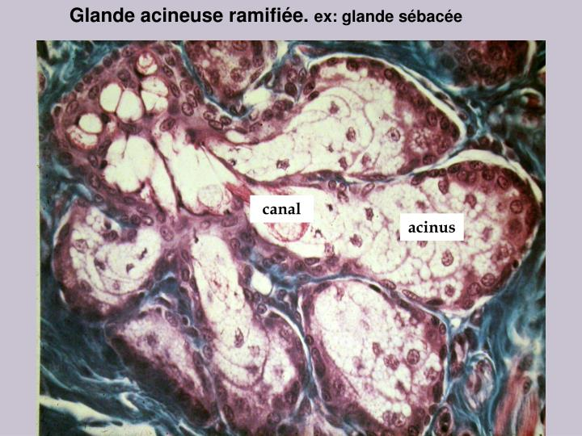

Slide 26
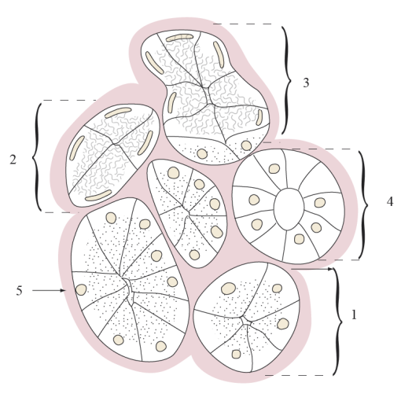
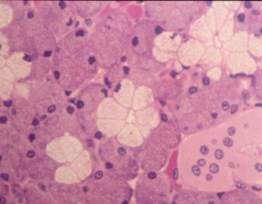
glande exocrine composée acineuse séro-muqueuse
1-acinus séreux ; 2-acinus muqueux 3-acinus mixte=cellules muqueuses + croissant séreux ;
4- canal excréteur ; 5-tissu conjonctif avec quelques capillaires

Slide 27
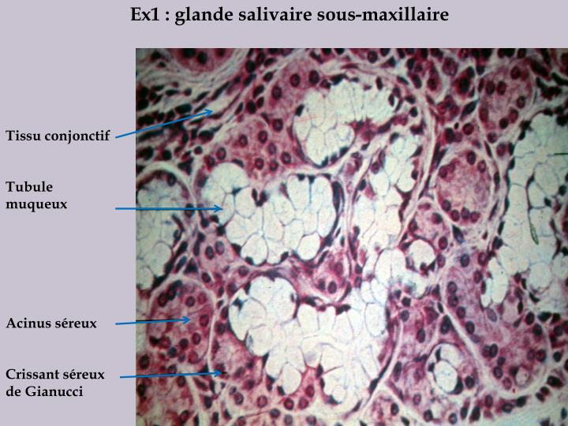

Slide 28
Classification d'après la modalité de sécrétion La phase d'excrétion pendant laquelle le produit est expulsé de la cellule n'est jamais continue et peut s'effectuer selon trois modalités principales:
mérocrine (ex: parotis; glande mammaire: sécretion de protéine)
apocrine (ex: glande mammaire: sécretion de produit lipidique)
holocrine (ex: glande sébacée)

Slide 29
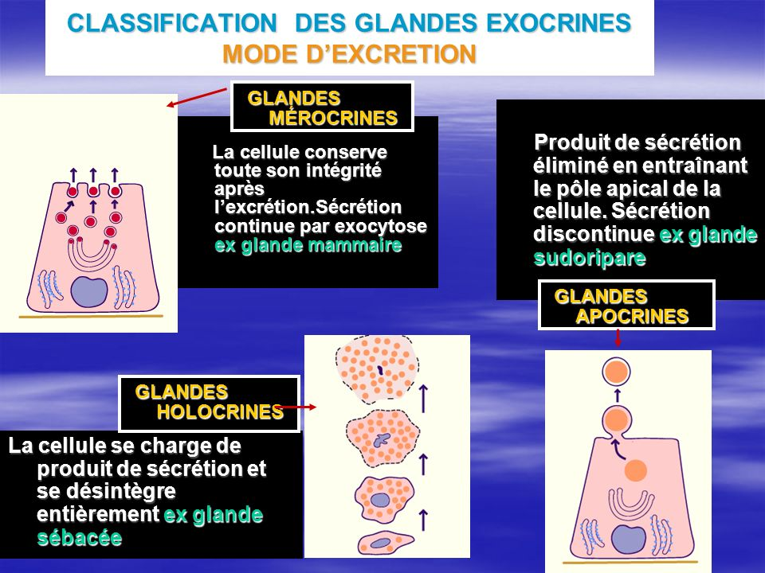

Slide 30
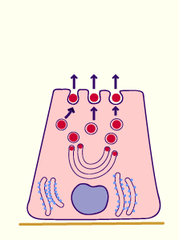
Excrétion mérocrine
➢ Le mode le plus courant
➢Le produit de sécrétion est relâché par exocytose
➢La membrane des vésicules fusionne avec la membrane plasmatique apicale et les vésicules contenant le produit de sécrétion s'ouvrent à la surface
➢La membrane fusionnée retourne dans le cytoplasme par endocytose
La membrane est recyclée et réutilisée pour d'autres vésicules.
Cette modalité de sécrétion est observée dans les glandes salivaires, le pancréas exocrine (granules de zymogène) et de la glande mammaire pour la sécrétion de protéine (caséine).

Slide 31
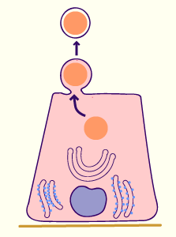
Excrétion apocrine
Le produit de sécrétion accumulé au pôle apical est éliminé par apocytose
La membrane apicale se détache lors de l'extrusion et entoure le produit de sécrétion
La cellule glandulaire conserve son noyau et ses organites
Elle peut ainsi reprendre un cycle sécrétoire.
Cette modalité de sécrétion est observée par exemple dans certaines glandes sudoripares et au niveau de la glande mammaire pour la sécrétion de produit lipidique.

Slide 32
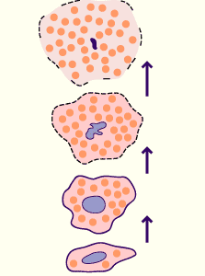
Excrétion holocrine
➢Lors du cycle sécrétoire, le cytoplasma de la cellule se charge d'une quantité considérable de produit de sécrétion et se désintègre
La cellule en mourant devient elle-même le produit de sécrétion
Cette modalité de sécrétion est observée par exemple au niveau des glandes sébacées.

Slide 33
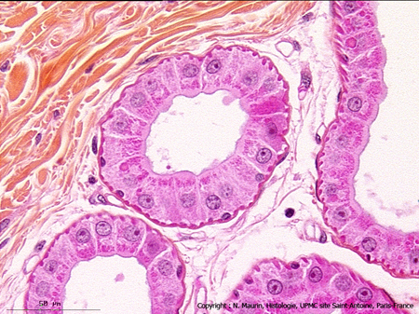
Glandes sudoripares alvéolaires apocrines.

Slide 34
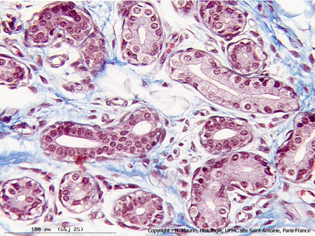
Glande sudoripare alvéolaire mérocrine.

Slide 35
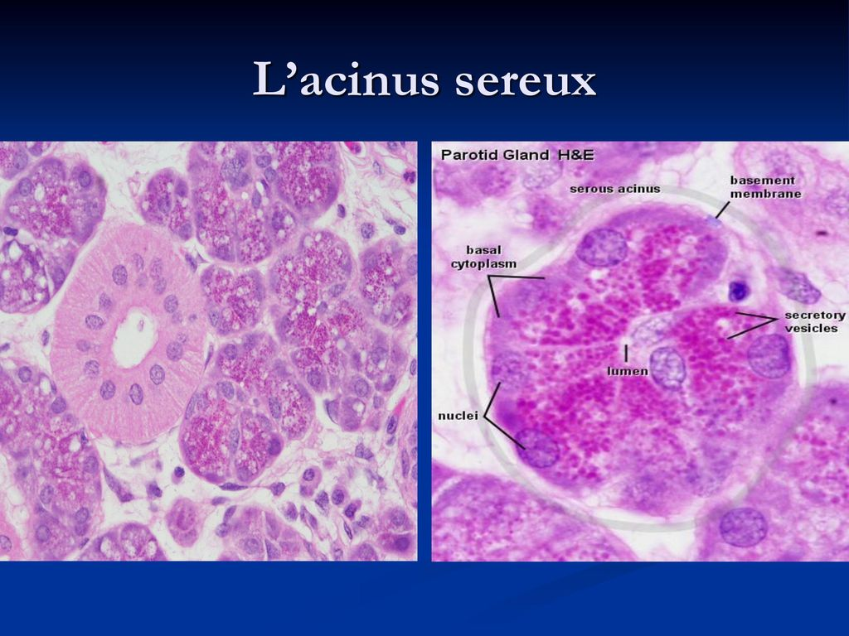

Slide 36
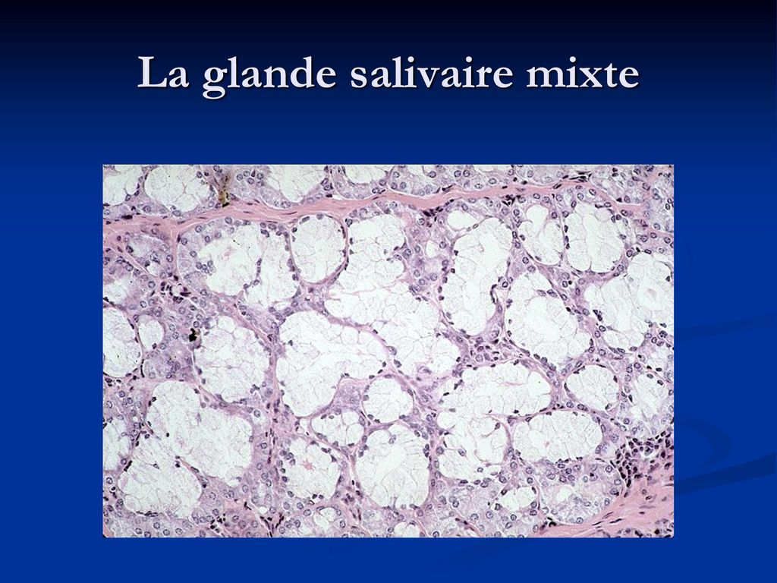

Slide 37
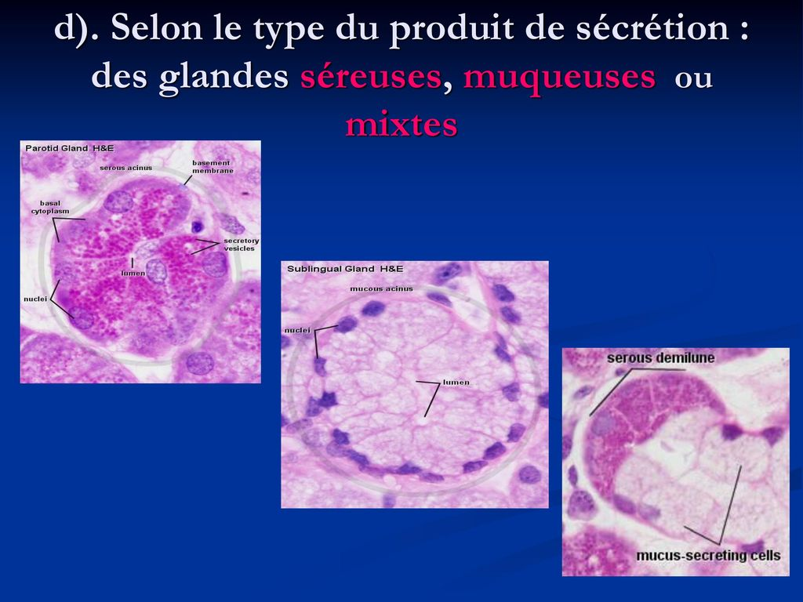

Slide 38
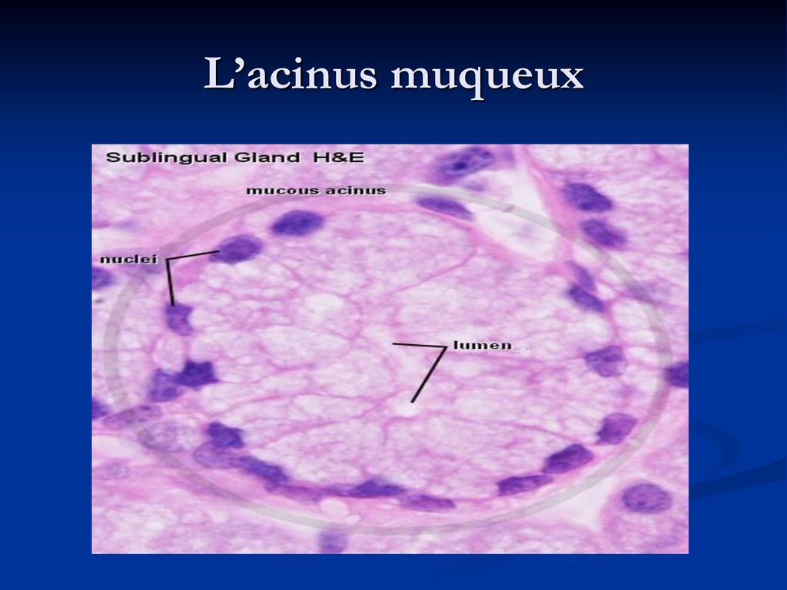

Slide 39
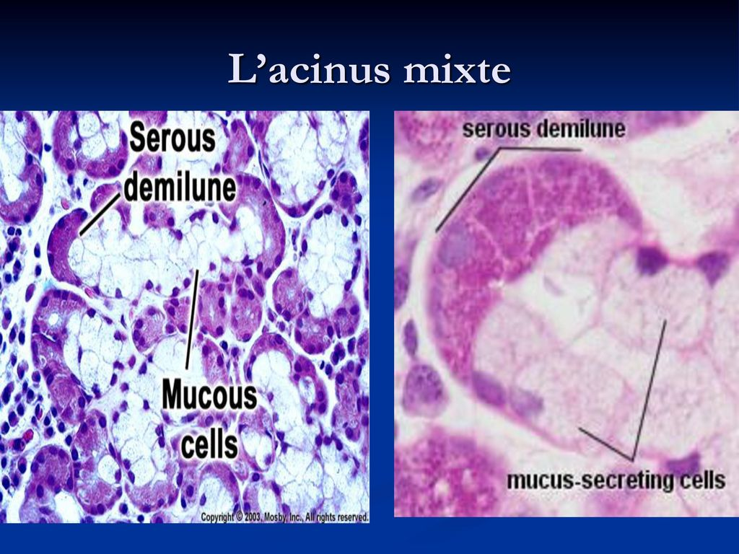

Slide 40
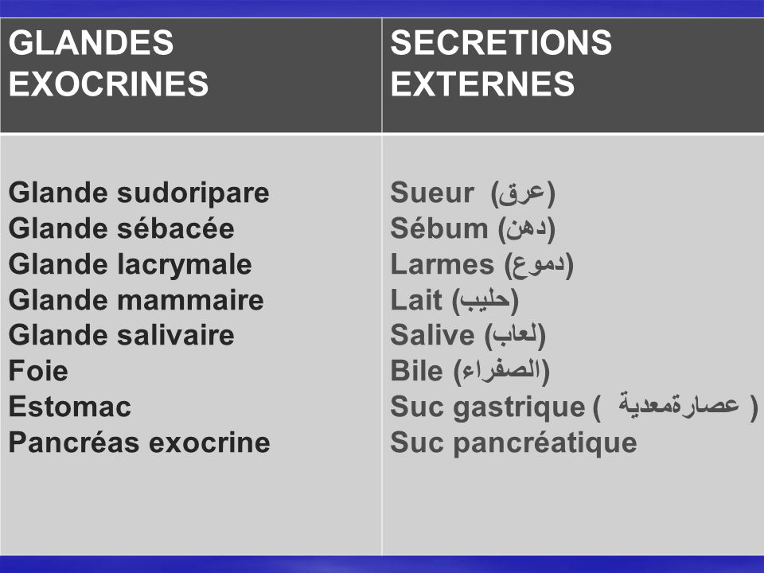

Slide 41
Les glandes endocrines

Slide 42
Constitué :
Glandes qui sont représentées par des organes ex : la thyroïde, hypophyse……
Un ensemble de cellules spécialisées à l’intérieur d’un organe possédant d’autres fonctions ex : le corps jaune, les cellules de leydig, les cellules neuroendocrines de l’hypothalamus…..
Le système endocrinien diffus : cellules endocrines disséminées dans des organes ex : tube digestif, le rein, appareil respiratoire, cœur, thymus……..

Slide 43
hormone
Capillaire sanguin
Cellule cible
Cellule endocrine

Slide 44
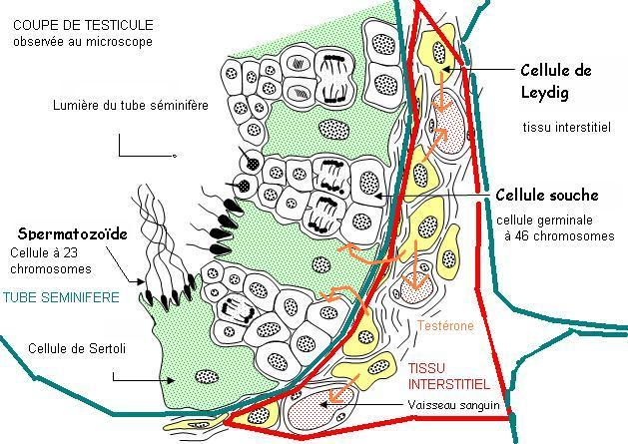
Les glandes endocrines diffuses
Glande interstitielle du testicule, où les cellules de Leydig élaborent de la testostérone.

Slide 45
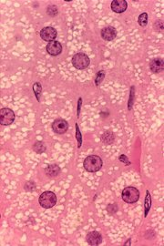
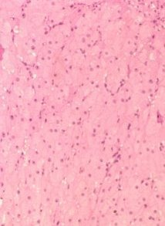
Cellules sécrétrices en cordons
exemples : corticosurrénale et corps jaune

Slide 46
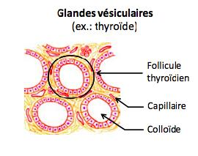
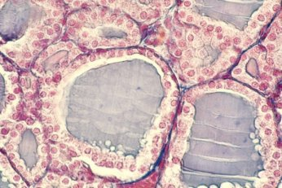
Les glandes endocrines vésiculaires (folliculaires)
structure folliculaire de la glande thyroïdienne

Slide 47
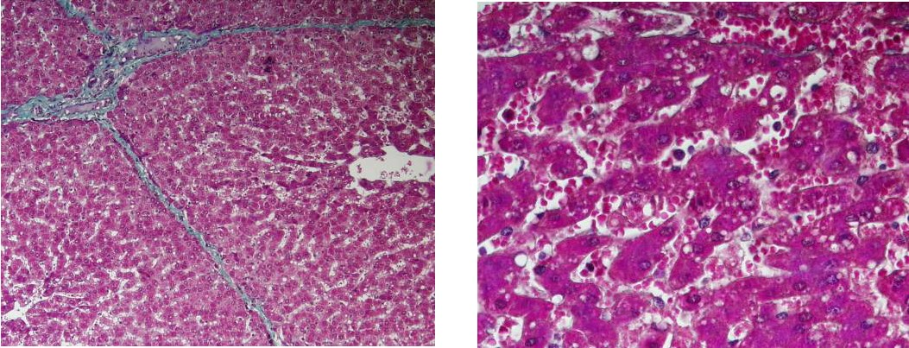
LES GLANDES AMPHICRINES
Glande amphicrine homotypique : le foie

Slide 48
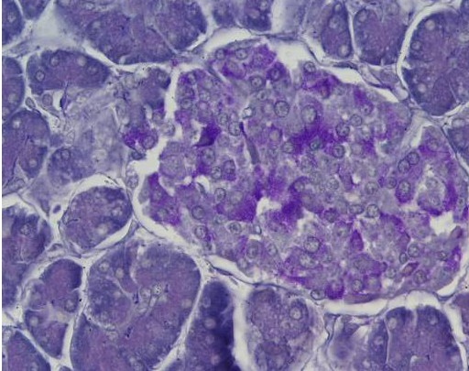
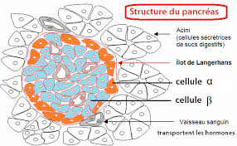
Glande amphicrine hétérotypique :le pancréas

